Slide 1
Sammenslutningen for utfisking av rømt oppdrettsfisk (OURO)
Miljøseminar Florø 11.02.2016
Trude H Nordli, Forretningsfører OURO

Slide 2
Formål og ansvar
Nedfelt i Forskrift om fellesansvar for utfisking mv. av rømt oppdrettsfisk fra NFD 05.02.2015
Redusere risiko for genetisk påvirkning fra akvakultur på ville bestander av laksefisk
Sammenslutninga skal vurdere planlegging av tiltak for å redusere forekomst av rømt oppdrettsfisk i elver der overvåkninga , ved bruk av årsprosent eller gytefisktellinger viser at innslaget av rømt oppdrettsfisk er lik eller større enn 4 prosent
I elver der innslaget av rømt oppdrettsfisk er større enn 10 prosent skal tiltak planlegges

Slide 3
Styret
Styreleder: Roar Paulsen (Lerøy M)
Nestleder: Aino Olaisen (NovaSea)
Styremedlemmer:
Ingrid Lundamo (MH)
Heidi Hansen (Miljødir)
Ståle Hansen (Fiskeridir)

Slide 4
OURO i praksis
Vurdere og planlegge for utfiskingstiltak i de elver som inngår i Det nasjonale overvåkningsprogrammet
Kun Fiskeridirektoratet kan sende inn søknad om å få dekket midler til sporing og akutte hendelser ihht §3 i Forskriften
Notes:
Utfordring med nytt og gammelt miljøfond. Forventninger om at det kan søkes om midler fra det nye fondet..
De elver som ikke inngår
Fiskeridir og dep har tolket forskrift til å gjelde kun for elver som inngår i overvåkingsprogrammet og at det kun er Fiskeridir som kan søke om midler ihht forskriften §3 i forhold til saker som angår sporing og i forhold til utfisking ved akutte hendelser.
Offentlighetsloven og anbudsreglementet gjelder for sammenslutningen

Slide 5
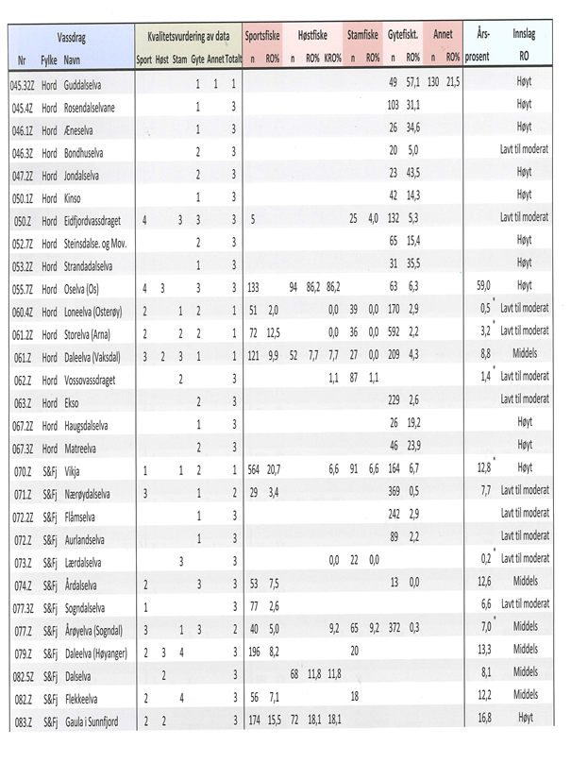
Litt om det nasjonale overvåkningsprogrammet
Fiskeridir er eier av programmet
HI drifter m.fl
Undersøkelser gjort på sommer/ høst presenteres i rapport våren etter
Tiltak i OURO skal baseres på fjorårsdata
Notes:
Mye dårlig datamateriale i overvåkningsprogrammet
Gytefiskmålinger og årsprosent gir ofte helt ulike svar
Felthåndbok/standard for hvordan undersøkelser skal utføres må ligge til grunn
Historiske data savnes
Lite effektivt, bør få ut fisken samtidig som den registreres i elva både i forhold til kostnader og gytebestanden
Dårlig datamateriale spesielt for de over 10% og små elver (67% av elvene kat 3 materiale)
Årsprosent har ofte vært basert på usikre estimat fra både sportsfiske og høstfiske og skal gi innslag i bestand
Gytefiskmålinger blir alltid klassifisert som 3 på totalvurdering til tross for kun 1 og 2 i kvalitet på undersøkelsene.
Ofte at mange utførte undersøkelser i elv med dårlig kvalitet får tilsammen en bedre score på totalvurdering (kvantitet og ikke kvalitet)
Håndbok må offentliggjøres og sette mal for kvalitet på undersøkelser. Undersøkelser må standardiseres
Historiske data burde ligge lett tilgjengelig i overvåkningsprogrammet slik at gjengangerelver er lett å plukke ut

Slide 6
Litt om det nasjonale overvåkningsprogrammet forts..
Sammenligning av metoder ønskes
Ikke krav til størrelse på elver som inngår i overvåkningsprogrammet
Uttak av rømt fisk må synliggjøres i overvåkningsrapport
Skånsomhet på undersøkelser i forhold til villaksen bør vektlegges ved kartlegging/uttak
Notes:
Sammenligning av ulike metoder for å se på sikkerheten, hvem som er best egnet, usikkerheter
Vil det blir satt noen minstekrav til størrelse på elver som skal inngå i overvåkningsprogrammet?
Uttak av rømt fisk må synliggjøres slik at vi vet den reelle tilstanden i elva
Villaksens ve og vel må ha første pri slik at ikke unødig skade oppstår for å ta ut noen få rømte fisk
OURO har aktivt gitt innspill til både Fiskeridir og HI på forberingspot i dette overvåkningsprogrammet slik det vil fungere best mulig både når det gjelder tiltak i elv og for å utnytte de innsamlede midlene på en mest mulig effektiv metode

Slide 7
Arbeid så langt
Avgift er vedtatt for 2015 og 2016 (kr 10000 pr konsesjon)
Registrering i Brønnøysundregisteret
Bankkonto og regnskapsbyrå på plass
Skjema, rutiner og arkivsystem snart på plass
Første avgift er sendt ut og dispensasjonssøknader behandlet i styret
Nettside er under utarbeiding www.utfisking.no

Slide 8
Nettside OURO
Notes:
Det vil komme en del info på nettsiden om hvordan OURO fungerer med mandat, vedtekter, Forskriftsfesta osv, og resultat og tiltak vil legges ut der etterhvert som det blir klart.
Egen epost adresse…relevant info vil legges ut fortløpende

Slide 9
Takk for oppmerksomheten
post@utfisking.no +47 97 53 73 19
www.utfisking.no

